Slide 1




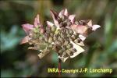
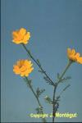
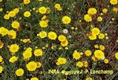
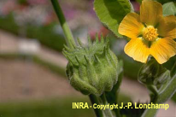
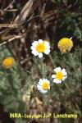
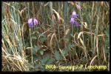
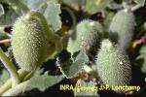
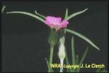
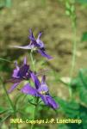
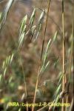
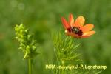
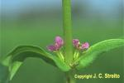
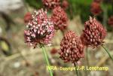
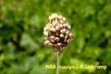
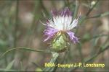

Les adventices
Qu'est-ce c'est? Comment cela fonctionne? Comment les gérer?
Nathalie Colbach
Agroécologie, AgroSup Dijon, INRAE, Univ. Bourgogne Franche-Comté, 21000 Dijon
Nathalie.Colbach@inrae.fr
Notes:
Cet exposé va traiter de trois grandes questions: que sont les adventices, comment elles fonnctionnent dans un champ cultivé, et comment les gérer

Slide 2
C'est quoi, les adventices?
Mauvaises herbes ?
"Toutes les herbes qui naissent d'elles-mêmes dans les terrains cultivés pour d'autres, sont réputées mauvaises herbes, quelle que puisse être d'ailleurs leur utilité."
A.P. De Candolle (1832)
Nathalie Colbach - 2022
Notes:
Définition historique: les plantes présentes dans un champ sans y avoir été introduites volontairement par l'agriculteur

Slide 3
C'est quoi, les adventices?
Mauvaises herbes ?
~ 1200 espèces végétales
(sur les 6000 présentes en France)
susceptibles d’occuper les milieux agricoles
400 espèces adventices communes
Espèces d’origines très variables…
Milieu perturbé
Plantes des
milieux perturbés
Mauvaises herbes strictes
bleuet
vulpin
nielle
lampsane
pissenlit
ronce
Espèces « locales »
amarante
ambroisie
datura
Espèces introduites
Lierre
garance
raison d’Amérique
solidage
«Plantes
nouvelles »
Plantes des
milieux stables
Fried, comm. perso
Milieu stable
Notes:
2 axes de répartition

Slide 4










C'est quoi, les adventices?
Mauvaises herbes ?
D’un point de vue agronomique
Toute espèce qui va interférer (négativement) avec le développement de la culture et provoquer une gêne nécessitant une intervention culturale
Production
Dommages
Notes:
Bioagresseur le + nuisible pour la culture
Compétition → perte de rendement contamination récolte
Hôte alternative
Réduction production reduction revenu

Slide 5
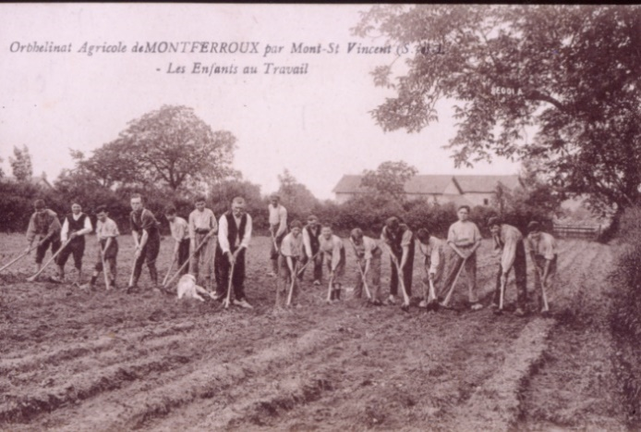
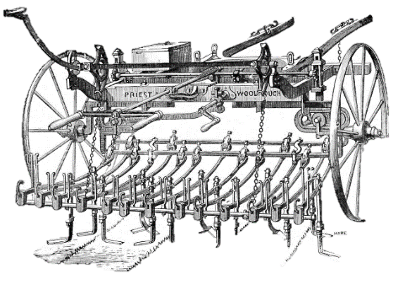






Comment gérer les adventices
Production
Dommages
Notes:
Gestion historique: désherbage manuel, méca et maintenant herbicide

Slide 6
Besoin d'une nouvelle approche de gestion
Production
Dommages
Notes:
Réduction des approaches curatives

Slide 7





Besoin d'une nouvelle approche de gestion
Production
Dommages
  1er obstacle à l’adoption de nouveaux systèmes de production par les agriculteurs (production intégrée, non travail du sol, agriculture biologique)
!
Notes:
Changement de paragdigme

Slide 8






Changement de statut des adventices
Production
Biodiversité
Dommages
Réservoir d'auxiliaires
!
C'est compliqué!

Slide 9
Les adventices
Comment cela fonctionne?
Nathalie Colbach - 2022
Notes:
20

Slide 10
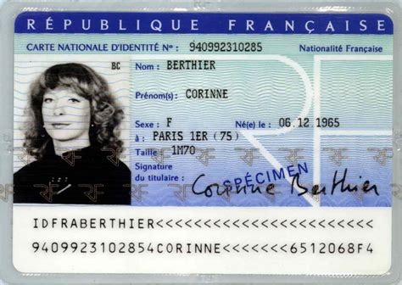
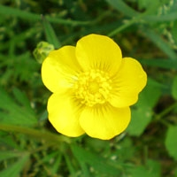


Présence et effets dépendent de nombreux facteurs
Ranunculus
arvensis
Ranunculus
arvensis
Ranunculus
arvensis
Ranunculus arvensis
RANAR
Ranunculus arvensis
RANAR
RANAR
Ranunculus arvensis
RANAR
RANAR
RANAR

Slide 11
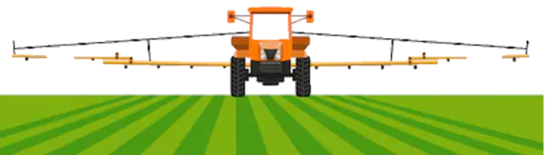












Le "Timing" prime sur la compétition!
Semis
Trop tôt
Juste à temps
Trop tard

Slide 12


Qu'est-ce qui détermine la levée?
Dormant
Non-dormant

Slide 13
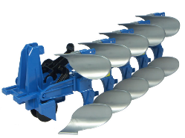
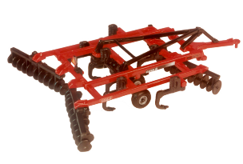
Qu'est-ce qui détermine la levée?
Enfouissement
=f(outil, profondeur, réglage, tassement, humidité)
Cousens & Moss (1990) Weed Res; Roger-Estrade et al (2001) Soil Tillage Res;
Colbach et al (2014) Soil Tillage Res

Slide 14
Qu'est-ce qui détermine la levée?
Enfouissement
Levée dormance
=f(espèce, saison, lumière, humidité, température)
Gardarin & Colbach (2015) Weed Res; Wagmann et al (2012) Ann Botany; Batlla & Benech-Arnold (2007) Crop Protection; Conn et al (2006) Weed Sci; Batlla & Benech-Arnold (2006) Seed Sci Res; Baskin & Baskin (2004) Seed Sci Res …

Slide 15
Qu'est-ce qui détermine la levée?
Enfouissement
Levée dormance
Semis

Slide 16
Qu'est-ce qui détermine la levée?
Enfouissement
Levée dormance
Semis
Germination
=f(espèce, humidité, température, profondeur…)
élevée
Germination
Dürr et al (2001) Soil Science Society of America Journal; Colbach et al (2006) Eur J Agron; Gardarin et al (2012) Ecol Modelling
faible

Slide 17
Qu'est-ce qui détermine la levée?
Enfouissement
Levée dormance
Semis
Germination
Mortalité pré-levée
=f(espèce, humidité, température, profondeur, structure du sol…)
Mottes
Radicule
< horizons secs
élevée
tôt
Levée
Dürr et al (2001) Soil Science Society of America Journal; Colbach et al (2006) Eur J Agron; Gardarin et al (2012) Ecol Modelling
tard
faible
Profondeur > longueur pousse

Slide 18
Un concept peut cacher plusieurs processus …
… qui dépendent de différents facteurs (techniques culturales, pédoclimat, espèce)
Persistance
=
Faible mortalité
année 0
année 1
+
année 2
année 3
Forte dormance
année 4
x
Faible germination
(D’après Barralis & al., 1988)

Slide 19
Un concept peut cacher plusieurs processus …
… qui dépendent de différents facteurs (techniques culturales, pédoclimat, espèce)
Persistance
folle avoine
=
Faible mortalité
année 0
année 1
+
année 2
année 3
Forte dormance
année 4
x
Faible germination
Peu persistante
Taux mortalité 1-6%
Mais germe même à 30 cm de profondeur
Gardarin et al 2012
année 3
(D’après Barralis & al., 1988)

Slide 20
Un concept peut cacher plusieurs processus …
… qui dépendent de différents facteurs (techniques culturales, pédoclimat, espèce)
Persistance
=
vulpin
Faible mortalité
année 0
année 1
+
année 2
année 3
Forte dormance
année 4
x
Faible germination
+ persistant
Taux mortalité 15%
Germe peu > 10 cm
Colbach et al 2006
année 4
(D’après Barralis & al., 1988)

Slide 21
Un concept peut cacher plusieurs processus …
… qui dépendent de différents facteurs (techniques culturales, pédoclimat, espèce)
Persistance
=
vulpin
Faible mortalité
année 0
année 1
+
année 2
année 3
Forte dormance
année 4
x
Faible germination
+ persistant
Taux mortalité 15%
faux semis
enfoui
Germe peu > 10 cm
Colbach et al 2006
année 4
(D’après Barralis & al., 1988)

Slide 22
Un concept peut cacher plusieurs processus …
… qui dépendent de différents facteurs (techniques culturales, pédoclimat, espèce)
Persistance
=
Faible mortalité
=f(épaisseur des enveloppes des semences …)
+
Stellaria media
Taux mortalité 10%
Forte dormance
x
Faible germination
Taux mortalité ~50%
Ambrosia artemisiifolia
Gardarin et al. (2010) Seed Sci Res

Slide 23
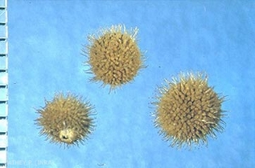
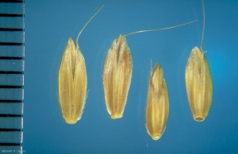
Un concept peut cacher plusieurs processus …
… qui dépendent de différents facteurs (techniques culturales, pédoclimat, espèce)
Persistance
=
Faible mortalité
=f(épaisseur des enveloppes des semences …)
+
=f(épaisseur des enveloppes des semences,
forme des semences …)
Forte dormance
x
Faible germination
Alopecurus myosuroides
Galium aparine
Taux dormance max
90%-100%
45%-75%
Sensibilité faux semis
Peu sensible
Sensible

Slide 24
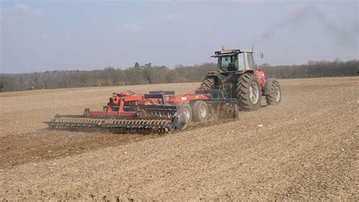
Un concept peut cacher plusieurs processus …
… qui dépendent de différents facteurs (techniques culturales, pédoclimat, espèce)
Persistance
=
Faible mortalité
=f(épaisseur des enveloppes des semences …)
+
=f(épaisseur des enveloppes des semences,
forme des semences …)
Forte dormance
x
Faible germination
=f(humidité, température, profondeur…)

Slide 25
Un concept peut cacher plusieurs processus …
… qui dépendent de différents facteurs (techniques culturales, pédoclimat, espèce)
Persistance
=
TAD?
Faible mortalité
=f(épaisseur des enveloppes des semences …)
+
=f(épaisseur des enveloppes des semences,
forme des semences …)
Forte dormance
x
TAD?
Faible germination
=f(humidité, température, profondeur…)
TAD = taux annuel de décroissance

Slide 26
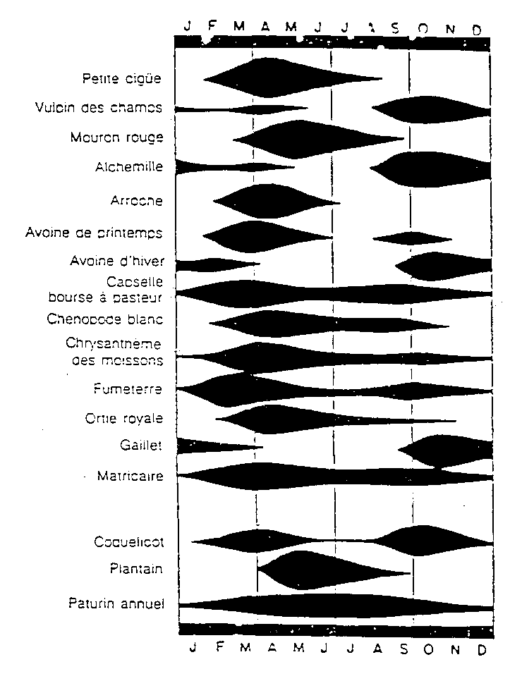
Un concept peut cacher plusieurs processus …
… qui dépendent de différents facteurs (techniques culturales, pédoclimat, espèce)
Dates de levée
=
Période de non-dormance
Ça, c'est la théorie!
+
Exigences hydrothermiques
x
Météo
En grandes cultures

Slide 27

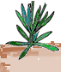

Période de levée
Variabilité dans le temps
Effet du climat : humidité, température
Bruno Chauvel - 2018
D’après Verdier et Drieu (1998)
Notes:
16

Slide 28
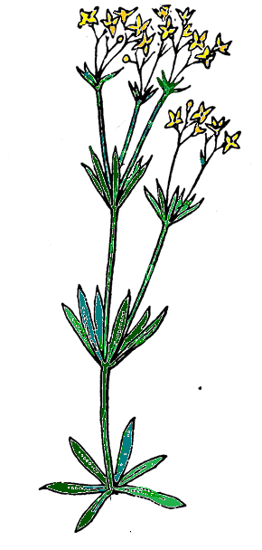
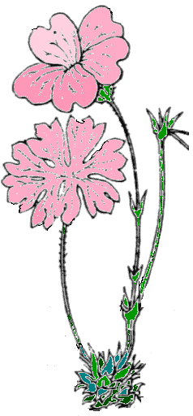
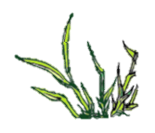
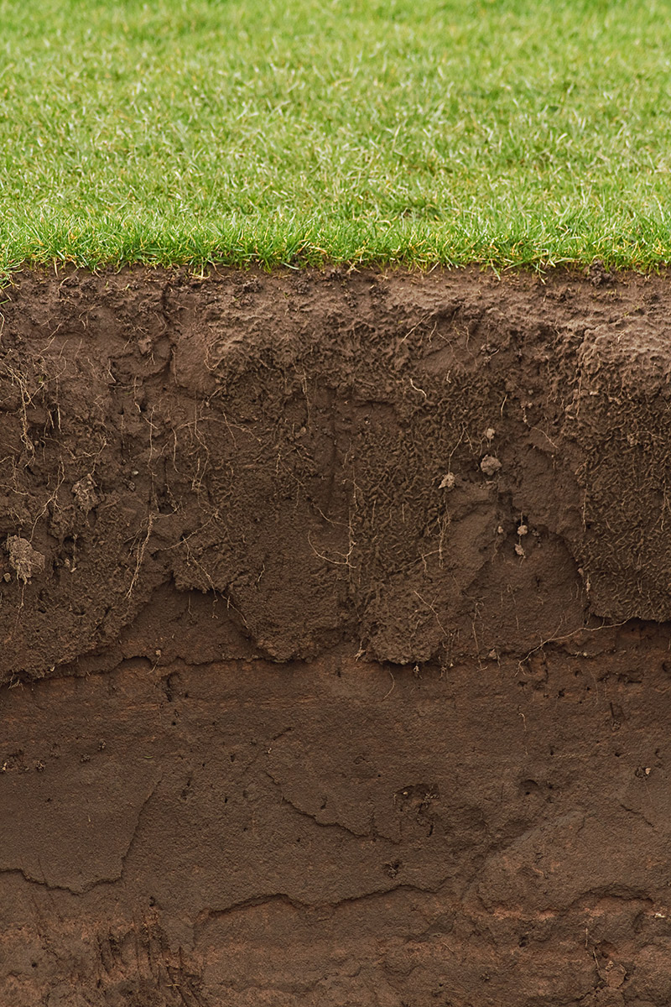


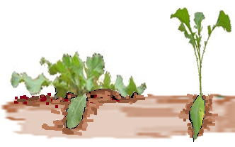
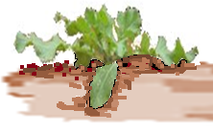

Et après la levée?
Compétition = stress
Réduction de croissance (biomasse)
Changement de morphologie
N
Colbach et al (2020) Eur J Agron; Munier-Jolain et al (2014) Field Crops Res

Slide 29
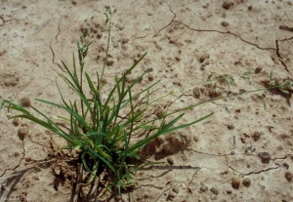
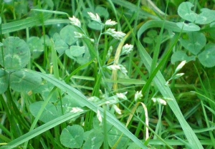
Plasticité → énorme variabilité de production de semences
Semences/plante
N
Biomasse aérienne de la plante (g)
Lutman PJW, Berry KJ, Freeman SE (2008) Seed production and subsequent seed germination of Senecio vulgaris (groundsel) grown alone or in autumn-sown crops. Weed Res 48:237--247
Lutman PJW, Wright KJ, Berry K, Freeman SE, Tatnell L (2011) Estimation of seed production by Myosotis arvensis, Veronica hederifolia, Veronica persica and Viola arvensis under different competitive conditions. Weed Res 51:499-507 doi:10.1111/j.1365-3180.2011.00863.x

Slide 30


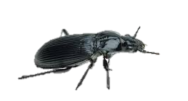
La prédation existe mais son effet n'est pas démontré
Viola arvensis & Capsella bursa-pastoris
N
Taux de prédation hebdomadaire
Récolte
Blé d'hiver
Boursault (2012) PhD Thesis

Slide 31
Les adventices
Comment les gérer?
Notes:
20

Slide 32
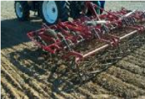
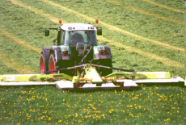
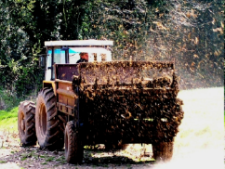
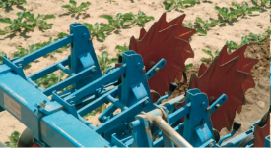
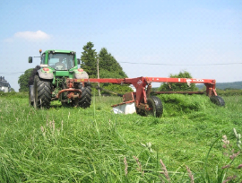
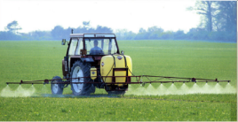
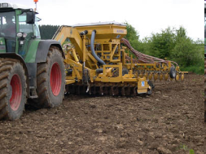
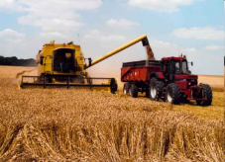
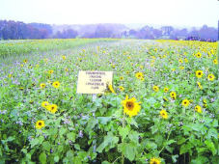
De nombreuses perturbations dues aux techniques
www.taserag.be/travaux.php#
www.ecosociosystemes.fr/epandage.html
S. Devé
Socomeo
musee.moisson.free.fr/
www.taserag.be/travaux.php#
Notes:
les relations entre stades dépendent des techniques culturales. Par exemple, le travail du sol qui
enfouit et remonte les semences dans le sol
lève des dormances et stimule des germinations
mais arrache aussi les semences germées et plantes levées,
Tout cela en fonction de l'outil, des conditions du milieu et du stade et espèce de l#adventice
La question qui se pose ensuite, est quelles espèces passent á travers le filtre
Je vais illustrer ce point pour l'effet du travail du sol sur les mouvements de semences dans le sol

Slide 33

De nombreuses perturbations dues aux techniques
Ex. du travail du sol
Arrache
Enfouit
Arrache
Stimule la germination
Mouvement de semences
=f(outil, profondeur, vitesse) + f(humidité du sol) + f(espèce, stade)
Colbach et al (2006, 2010, 2014) Eur J Agron, Colbach et al (2007) Ecol Mod; Gardarin et al. (2012) Ecol Mod; Munier-Jolain et al (2013) Ecol Mod, (2014) Field Crops Res
Notes:
les relations entre stades dépendent des techniques culturales. Par exemple, le travail du sol qui
enfouit et remonte les semences dans le sol
lève des dormances et stimule des germinations
mais arrache aussi les semences germées et plantes levées,
Tout cela en fonction de l'outil, des conditions du milieu et du stade et espèce de l#adventice

Slide 34
Effet des techniques culturales – Synthèse

Slide 35
Les adventices
Comment les gérer? Diversifier!
Nathalie Colbach - 2022
Notes:
20

Slide 36


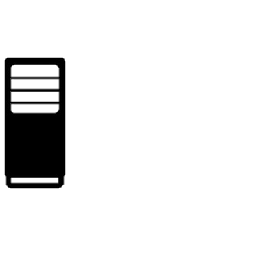


Les avantages de la diversification
Salissement augmente au cours des années
Forte sensibilité à la météo
Référence
Années
(basé sur Colbach et al., 2010; Colbach and Cordeau, 2018b)

Slide 37
Les avantages de la diversification
Salissement diminue au cours des années
Faible sensibilité à la météo
Référence
Alternative
Années
(basé sur Colbach et al., 2010; Colbach and Cordeau, 2018b)

Slide 38






Évaluation multicritère des systèmes de culture

Slide 39
Évaluation multicritère des systèmes de culture
Référence
Alternative
Anova: indicateur = cte + système + année + répétition + …

Slide 40
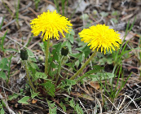
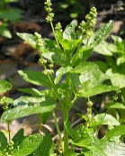
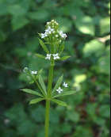
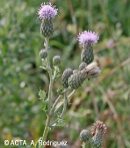






















Introduction d’une prairie temporaire
Introduction d'une prairie temporaire
Blé après luzerne
Blé après culture annuelle
Pissenlit
Mercuriale annuelle
Gaillet grateron
Chardon des champs
Véronique
Fumeterre officinale
Pâturin annuel
Chénopode blanc
Pensée des champs
Renouée liseron
Renouée des oiseaux
Avantages d’un point de vue malherbologique
Graminées hivernales
Eudicotylédones dressées (sensibles à la fauche)
Luzerne 2 à 6 ans
Luzerne 1 an
Compagnon blanc
Brome
Capselle bourse à pasteur
Linaire batarde
Fétuque
Crépis
Picris
Myosotis
Mauve
Stellaire intermédiaire
Rumex
Laiteron
Véronique
Moutarde des champs
Atriplex
(Munier Jolain et al 2012,
Meiss et al, 2010)
Bruno Chauvel - 2018
Adapté d’après Meiss et al,2010

Slide 41


Associer des cultures
Adventices en association
+ d'adventices que dans la pire mono culture
J. Evers ©
Pas de différence
- d'adventices que dans la meilleure mono culture
L. Bedoussac ©
Bastiaans, Gu, van der Werf, 2021

Slide 42




Choisir les bonnes variétés

Slide 43
Choisir les bonnes variétés & espèces
Quels sont les traits gagnants?
Rendement
 interception lumière
Ombrer les petites voisines
Forte couverture du sol
Occuper l'espace avant les autres
Couvert homogÈne
Surface foliaire
en haut du couvert
Réagir aux autres
Pousser au-dessus des voisines
Échapper aux voisines
Colbach N, Gardarin A and Moreau D, The response of weed and crop species to shading: which parameters explain weed impacts on crop production? Field Crops Research 238, 45-55

Slide 44






Choisir les bonnes variétés
Quels sont les traits gagnants?
Rendement
Occuper l'espace avant les autres
Réagir aux autres
Colbach N, Gardarin A and Moreau D, The response of weed and crop species to shading: which parameters explain weed impacts on crop production? Field Crops Research 238, 45-55

Slide 45
Les adventices
Comment les gérer? Combiner!
Notes:
20

Slide 46


Couverts d'interculture x travail du sol → Adventices en culture
2012-2015
Boigneville (91)
Adventices/m²
Tôt
Tard
Tôt
Tard
Tôt
Tard
Tôt
Tard
Tôt
Tard
Sol nu
Couvert
Sol nu
Couvert
Sol nu
Couvert
Labour
Travail superficiel
Semis direct
Alletru and Labreuche, 2019

Slide 47
Évaluer la performance au champ
Couverts d'interculture x travail du sol → Adventices en culture
Enherbement  avec intensité du travail
2012-2015
Boigneville (91)
Effet dépend du type d'adventices
Adventices/m²
Adventices en culture x 5 x 10
Labour
Travail superficiel
Semis direct
Graminées annuelles x 5 x 27
Dicots annuelles x 2 x 4
Alletru and Labreuche, 2019

Slide 48
L'indispensable faux semis
Levée d'adventices en interculture
Effet variable suivant
Espèces
Années
Levée d'adventices en interculture à la station expérimentale d'Arvalis à Boigneville (été 2007). Comptage réalisé 4 semaines après le travail du sol. Les densités avec la même lettre ne sont pas significativement différentes à alpha=0.05 (d'après Bonin, Labreuche, 2007)(https://www.arvalis-infos.fr/un-essai-sur-le-faux-semis-essai-tableau--@/view-7184-arvarticle.html)

Slide 49




L'importance du semis
Variation de la perte de rendement par rapport au scénario témoin
(moyenne sur 10 répétitions météo)
Colza
Blé
Orge
Témoin
Semis à la volée vs en rangs
Interrang 16 cm vs 12 cm
Interrang 32 cm vs 12 cm
Densité de semis +25%
Profondeur de semis 4 cm vs 2 cm
Association blé+féverole en rangs
Association blé+féverole mélangé
Semis sous couvert de luzerne
Colbach N., Cordeau S. & Gardarin A. (2019) Implantation des cultures et gestion des adventices : effets des modalités de préparation des sols et de semis sur la flore adventice. In: Réussir l’Implantation des cultures : enjeux agroécologiques, raisonnement agronomique (J. Boiffin, F. Laurent & G. Richard, eds.) Éditions Quae:179-207

Slide 50
Mais encore…
Essais en cours
  Écimage
  Récupération de menue-paille
  Azote spatialisé
Autres recherches
  Stress hydrique
  Allélopathie
  Idéotypes variétaux et associations de cultures
Un peu de lecture
  Colbach N., Cordeau S., Queyrel W., Maillot T., Villerd J., Moreau D. (2019) Du champ virtuel au champ réel - ou comment utiliser un modèle de simulation pour diagnostiquer des stratégies de gestion durables des adventices? Agronomie, Environnement et Sociétés 9, 111-128 https://agronomie.asso.fr/aes-9-2-14
  Colbach N., Cordeau S. & Gardarin A. (2019) Implantation des cultures et gestion des adventices : effets des modalités de préparation des sols et de semis sur la flore adventice. In: Réussir l’Implantation des cultures : enjeux agroécologiques, raisonnement agronomique (J. Boiffin, F. Laurent & G. Richard, eds.) Éditions Quae:179-207
  Gestion durable de la flore adventice des cultures (B. Chauvel, H. Darmency, N. Munier-Jolain & A. Rodriguez, eds.) Éditions Quae 2018
  https://www.projet-cosac.fr/Actualites/Innovations-Agronomiques-n-81

